Slide 1
INSTRUCCIONES
instrucciones de máquina
- ELEMENTOS DE UNA INSTRUCCIÓN DE MÁQUINA
conjunto de instrucciones
- Código de Operación: Especifica la operación a ser llevada a cabo. Esta es indicada por un código binario, también conocido como “Código Operativo”.
- Referencia al operando fuente: Esta operación puede comprender una o más fuentes de operandos, o sea datos que son las entradas de la operación.
- Referencia al operando resultado: La operación puede generar un resultado. Generalmente donde hay que almacenarlo.
- Referencia a la próxima instrucción: Lo que indica a la UCP donde buscar la próxima instrucción, luego de haber concluido la ejecución de la actual.

Slide 2
Los operandos fuente y resultado, pueden encontrarse en alguna de las siguientes tres áreas:
Memoria principal o virtual: Como referencia a la próxima instrucción debe entregarse la dirección en la cual se encuentra, tanto sea en la memoria principal como en la virtual.
Registro de la UCP: Con raras excepciones, la UCP contiene uno o más registros que pueden ser referenciados por las instrucciones de máquina. Cuando existe uno solo, la referencia puede ser implícita. Si existen varios, a cada uno se le asigna un número, y la instrucción contendrá el número del referenciado.
- Dispositivo de E/S: La instrucción debe especificar cual módulo y cual dispositivo se utilizarán para la operación. Si se utiliza un sistema de E/S por memoria mapeada, es necesaria la dirección de memoria principal o virtual a la cual se conecta el dispositivo a emplear.

Slide 3
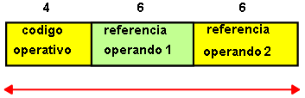
- REPRESENTACIÓN DE INSTRUCCIONES
TIPOS DE INSTRUCCIONES
En general pueden darse cuatro categorías o tipos de instrucciones:
De procesamiento de datos: instrucciones aritméticas y lógicas.
De almacenamiento de datos: instrucciones con referencia a memoria.
De movimiento de datos: instrucciones de E/S.
De Control: Instrucciones de prueba y de bifurcación.
ADD = suma
SUB = sustracción
MPY =multiplicación
DIV = división
LOAD = carga de datos desde la memoria
STOR = almacenamiento de datos en memoria
ADD R,Y
puede significar: Sumar el contenido de la locación Y al contenido del registro R.

Slide 4
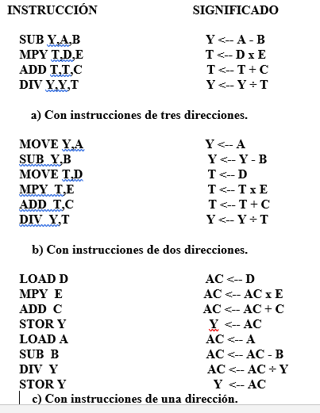
CANTIDAD DE DIRECCIONES
1) la ubicación del primer operando
2) la ubicación del segundo operando
3) la ubicación donde guardar el resultado
4) la ubicación de la próxima instrucción.

Slide 5
TIPOS DE OPERANDOS
- Direcciones
- Números
- Caracteres
- Datos Lógicos
- NÚMEROS
TIPOS DE OPERACIONES
- Coma fija o enteros
- Coma flotante o notación científica
- Decimales empaquetados
- Transferencia de datos
- Aritméticas
- Lógicas
- de Conversión
- de E/S
- de Control del sistema
-de Transferencia del control
CARACTERES
-DATOS LÓGICOS
pueden alterar el contenido de algunos registros de control, así como pueden modificar los códigos de protección del almacenamiento.
- Bifurcación
- Salto
- Llamado a Subrutina

Slide 6
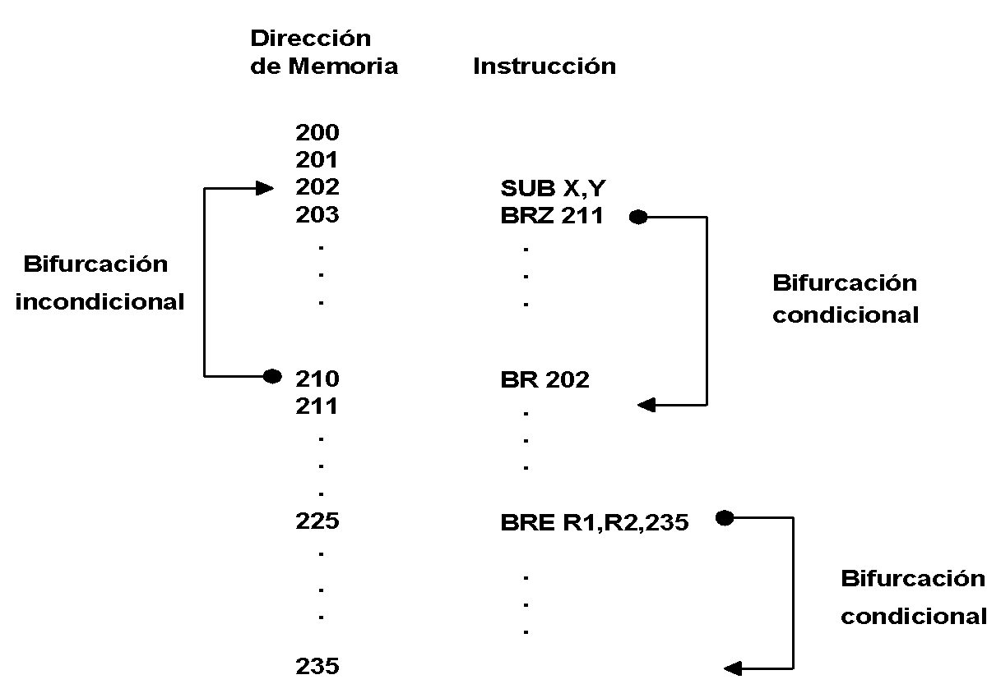

Slide 7
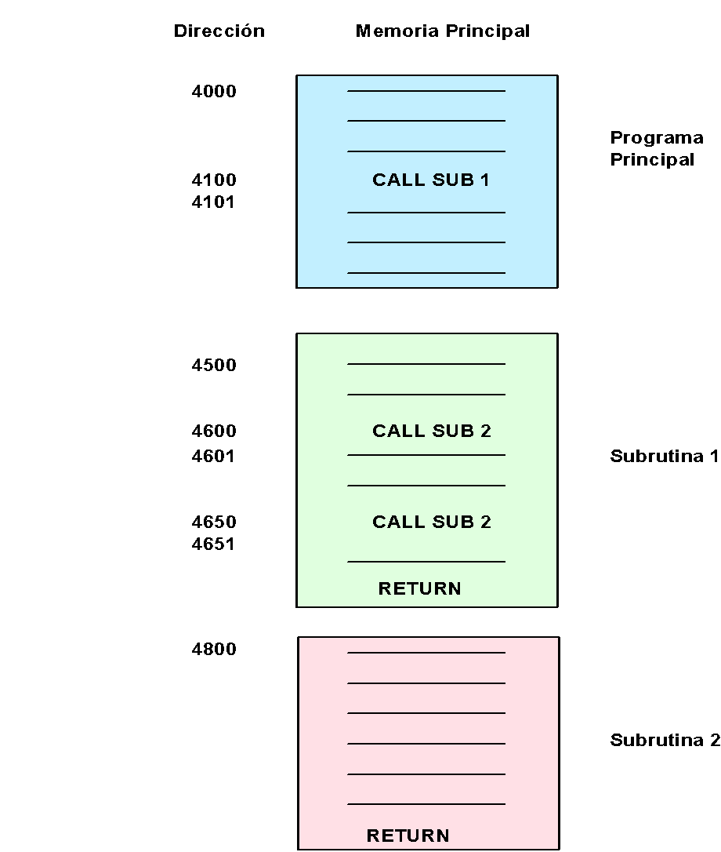
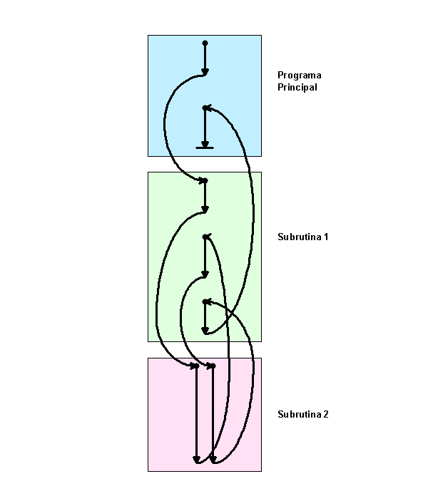

Slide 8
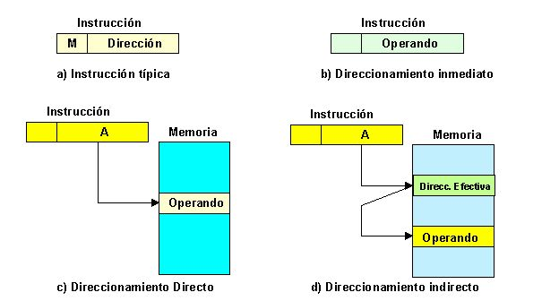
- DIRECCIONAMIENTO

Slide 9
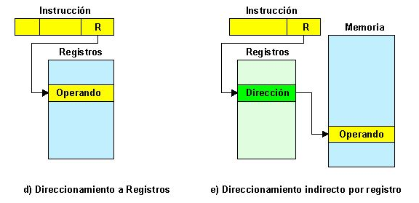

Slide 10
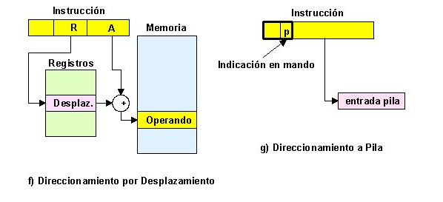

Slide 11
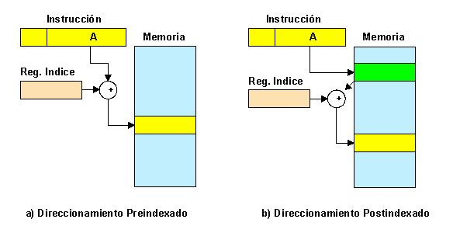

Slide 12
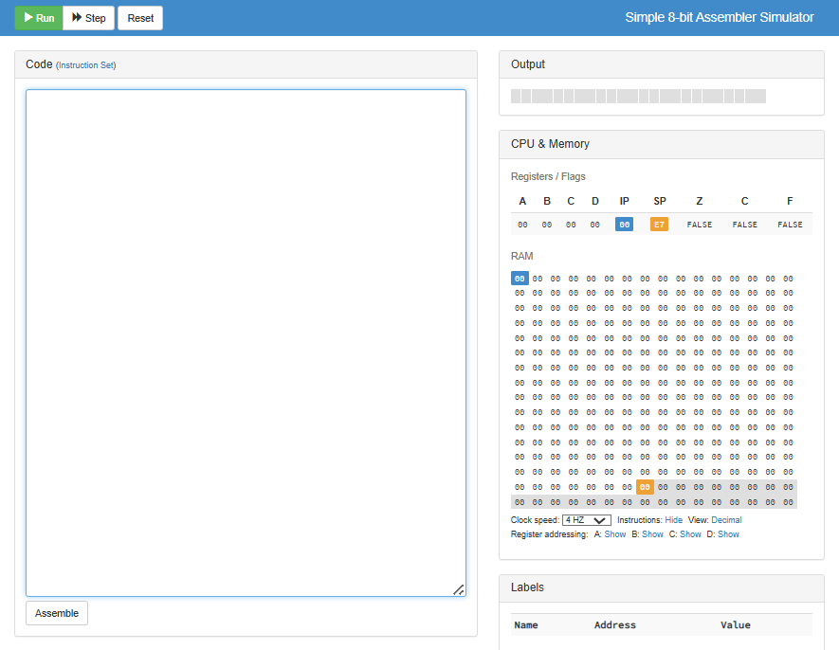
http://schweigi.github.io/assembler-simulator/

Slide 13
Mediante el software de simulación
http://schweigi.github.io/assembler-simulator/
  Programa que sume dos datos
  Implementar un programa que realice la suma y la resta con dos datos almacenado en memoria.
  Escribir un programa que compare dos números. Si son iguales el programa debe finalizar y si son distintos los debe sumar.
  Un programa que lea un dato e indique si es par o impar.
e ) Programa que indique el funcionamiento de el stack. (pila)

Slide 14
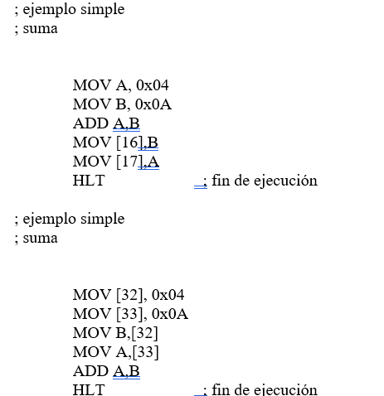

Slide 15
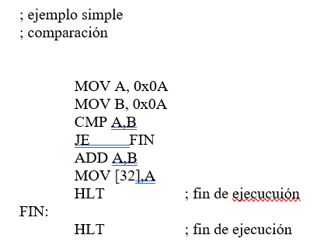

Slide 16
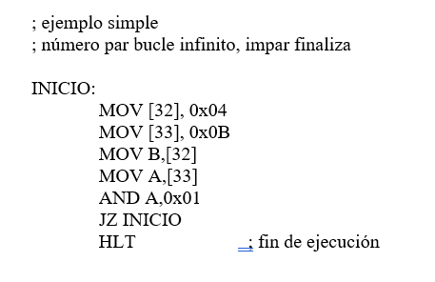

Slide 17
